Slide 1
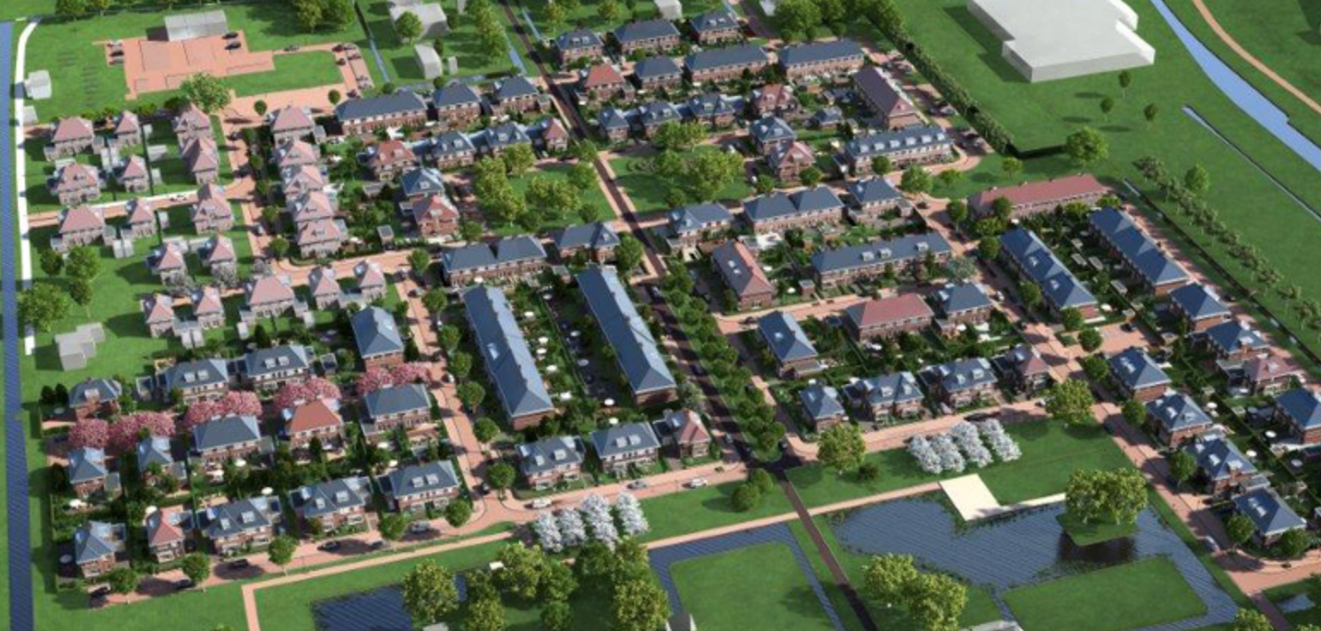
AmstelHaege
Levy van der Linde en Lisa Lansu

Slide 2
Inleiding
Optimale indeling wijk
Restricties
Constraint optimization problem

Slide 3
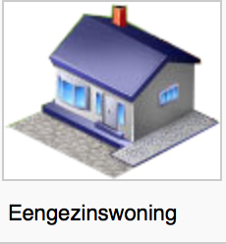
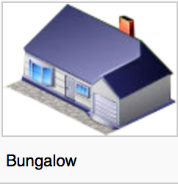
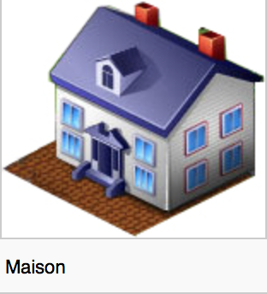
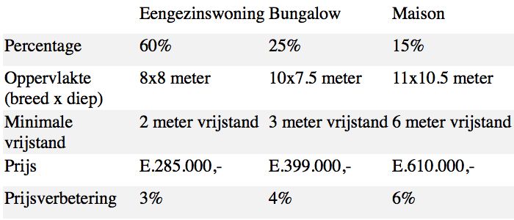
De huizen

Slide 4
De sloten
20 % van de wijk oppervlakte
Maximale verhouding van 1:4
Tussen de 1 en 4 sloten
vrijstand

Slide 5
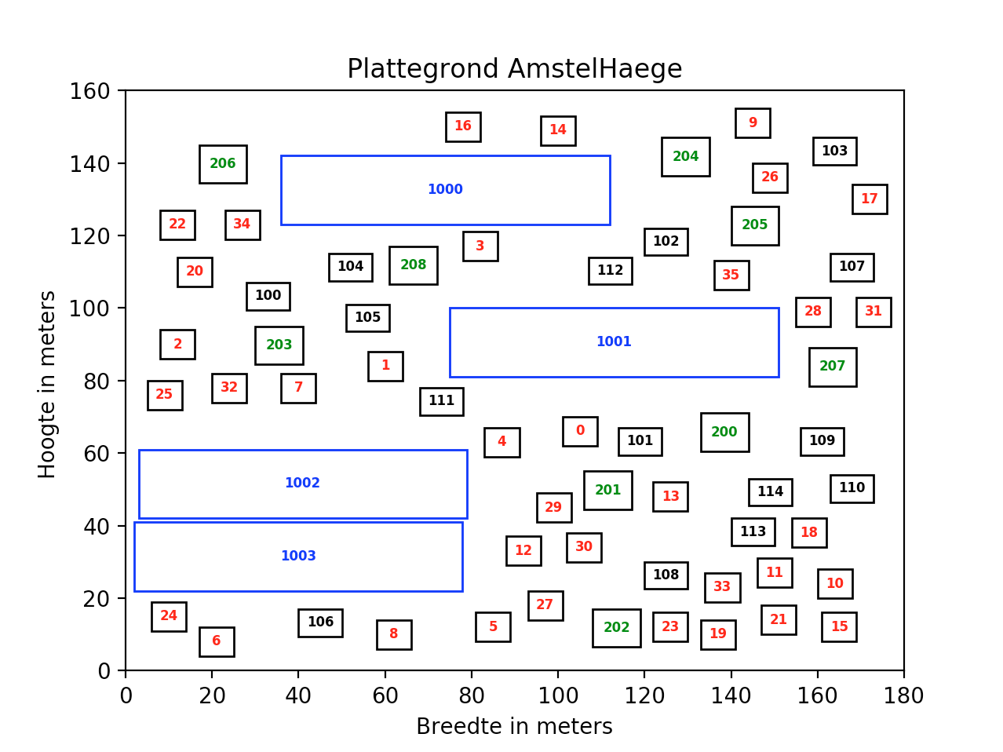
Visualisatie

Slide 6
Kortste afstand
Hoekpunten: Pythagoras
Overlap check
Grens check

Slide 7
Waardeberekening
Kortste afstand
Nieuwe huiswaarde = (((oude huisprijs + (prijsverbetering * (kortste afstand – minimale vrijstand))
Upperbound = €116.108.775
Lowerbound = €7.245.000

Slide 8
De algoritmes
Random walk
Hillclimber:
Schuif_hillclimber
Verplaats_hillclimber
Simulated annealing
Lineair
Exponentieel
Logaritmisch

Slide 9
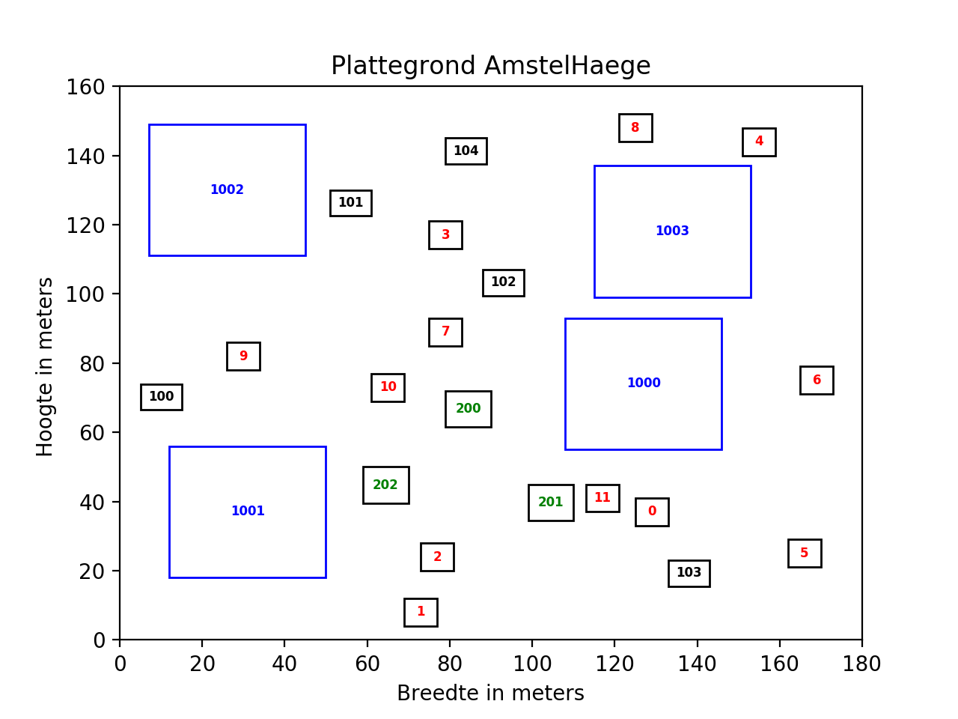
Visualisatie

Slide 10
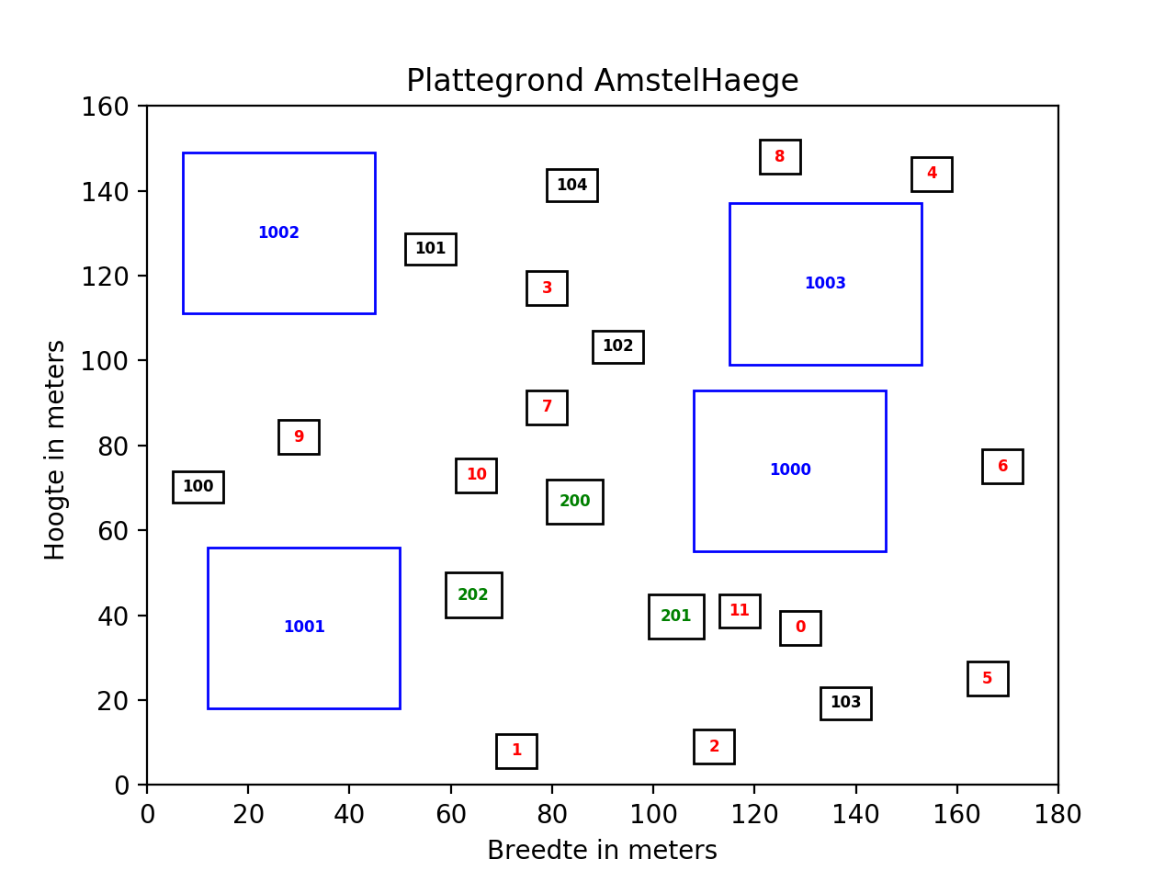

Slide 11
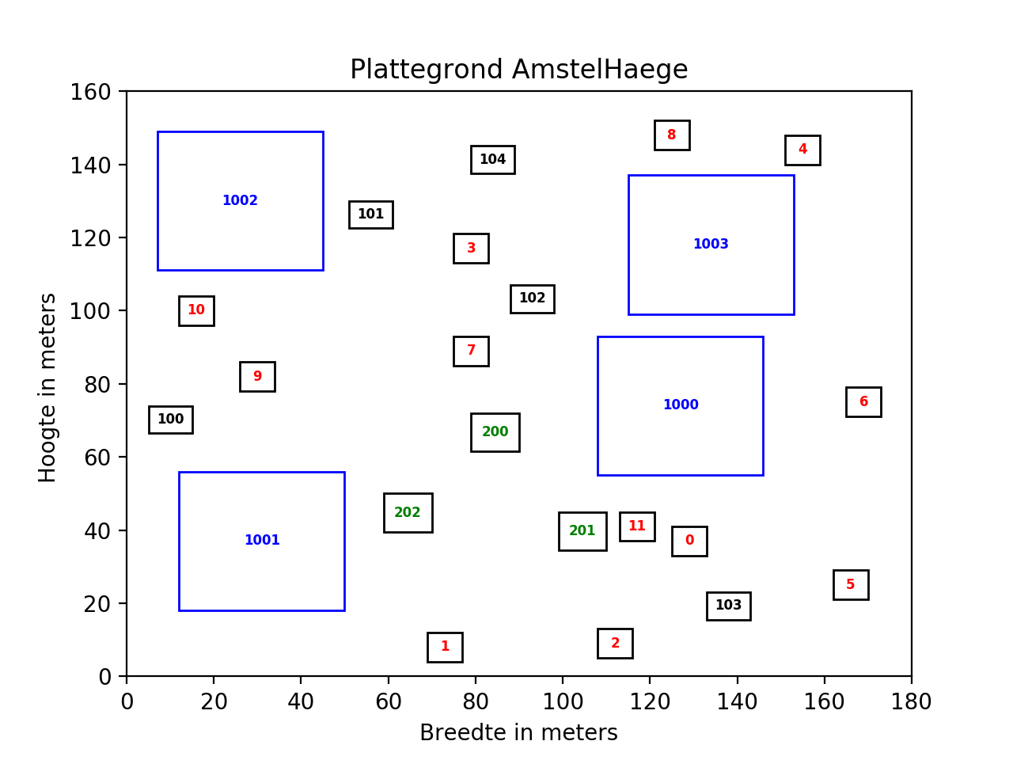

Slide 12
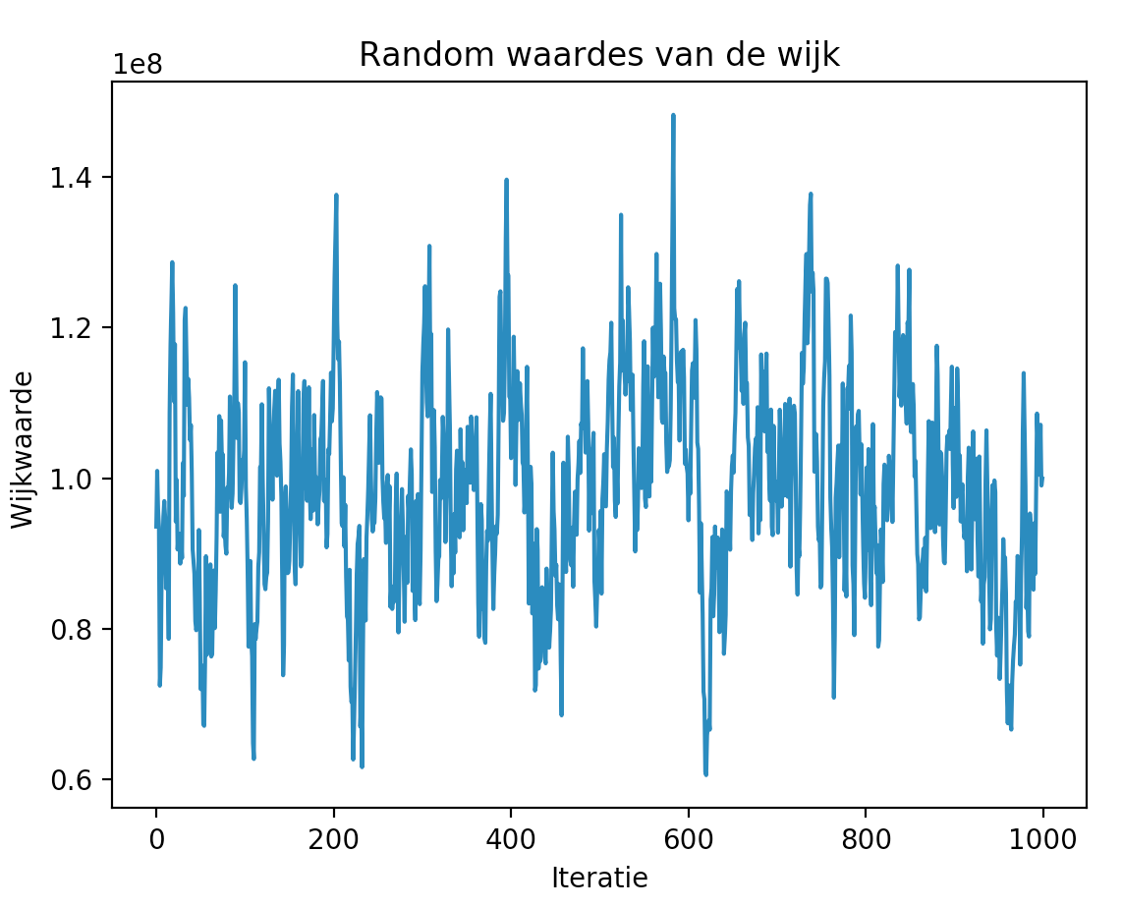
Random walk
Ter vergelijking met andere
algoritmes
Random verschuiving huizen
Kijkje in het
oplossingslandschap

Slide 13
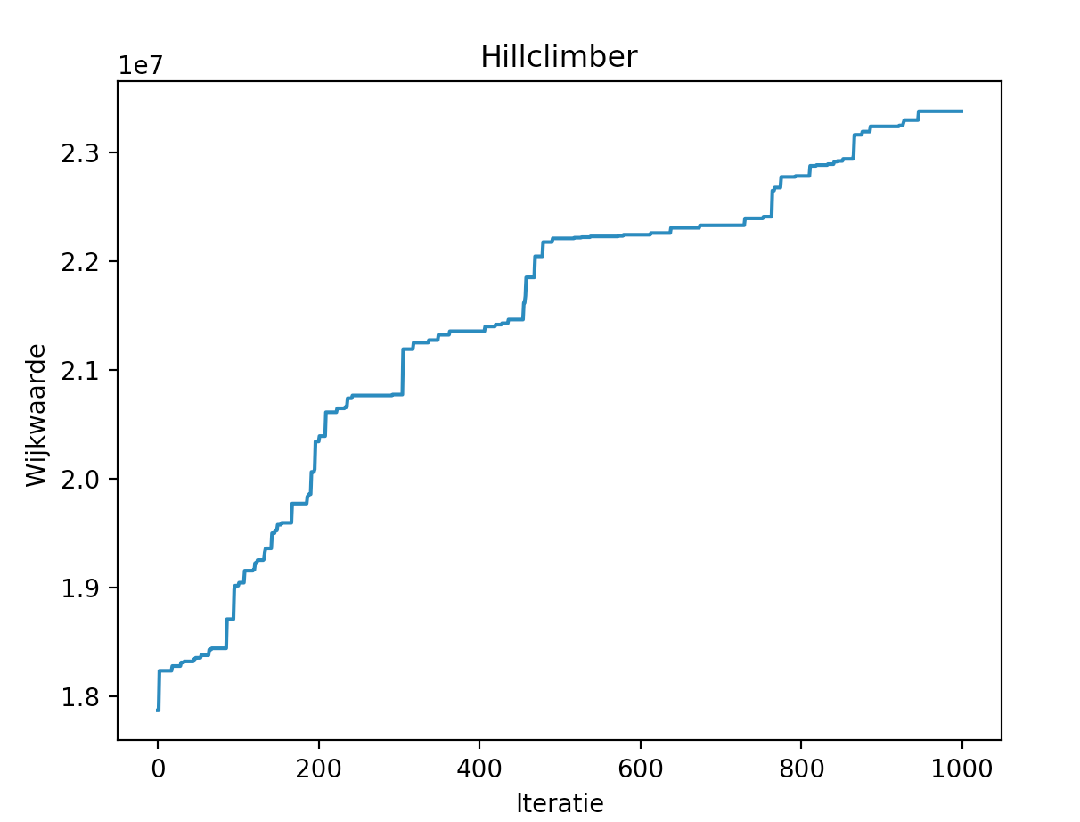
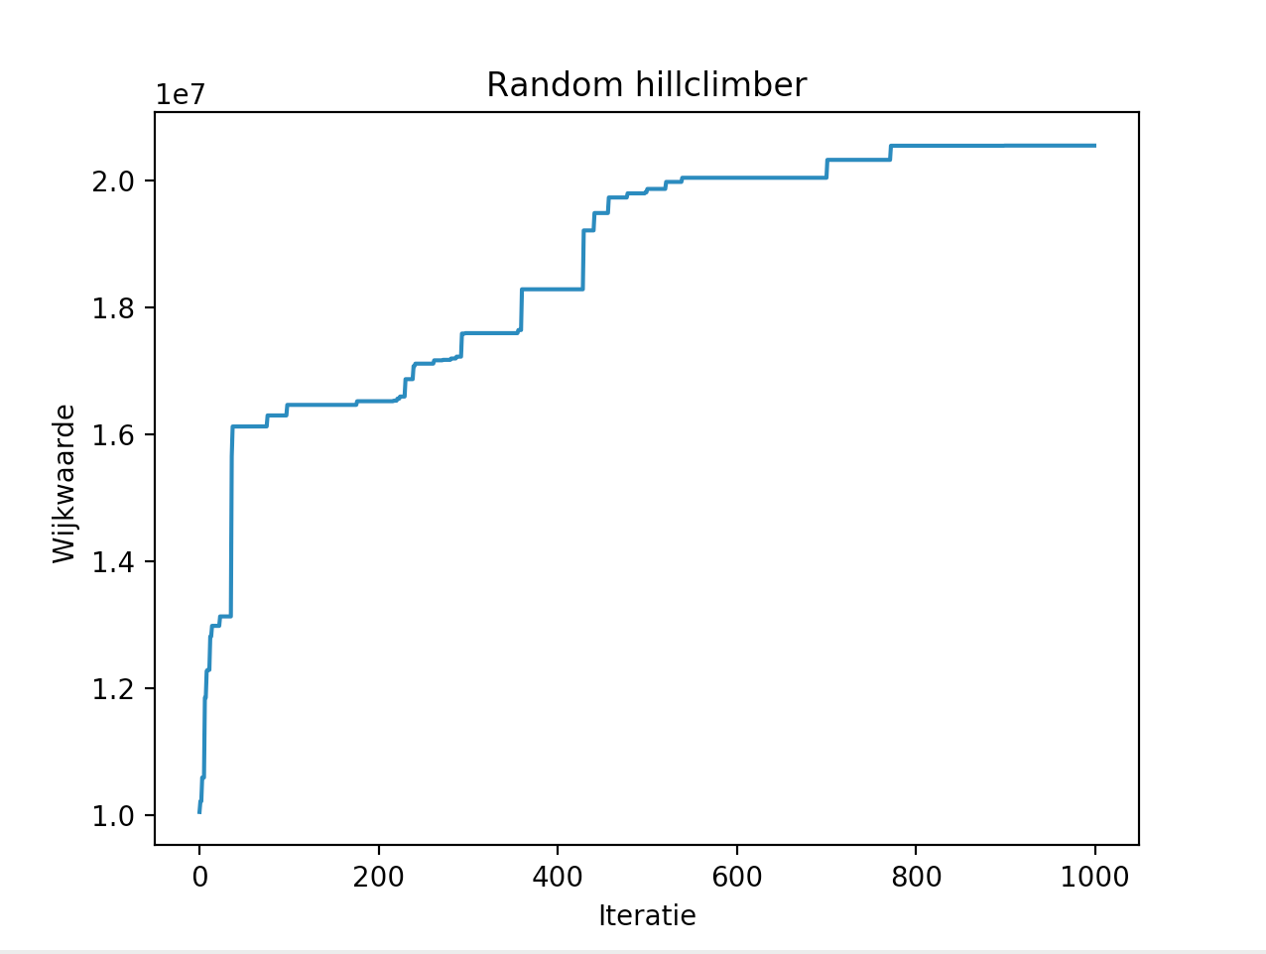
Hillclimbers
Random schuiven [-10,10]
Random verplaatsen

Slide 14
Simulated annealing
Koelschema’s
Temperatuur

Slide 15
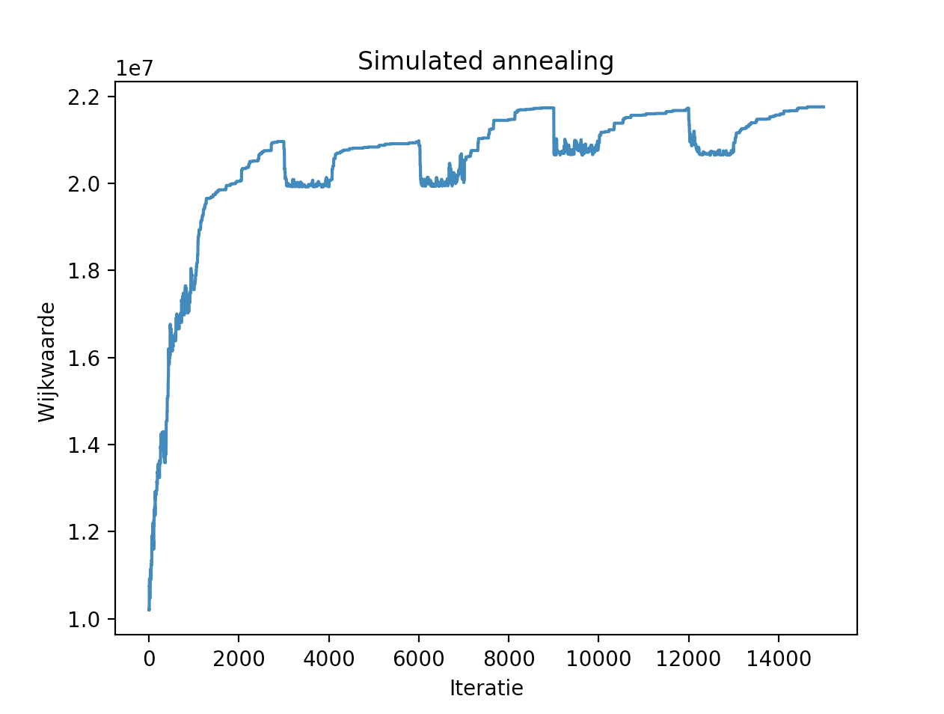
Simulated Annealing - Hillclimber
Lineair
Logaritmisch
Exponentieel
Temp 1000000
1000 iteraties
Temp 1000000
1000 iteraties
Temp 1000000
1000 iteraties

Slide 16
Resultaten
Eerst de beste van de 3 koelschema’s(lin, exp, log) kiezen
Dan testen met verschillende temperaturen voor de beste temperatuur van dit koelschema
Vervolgens met die eind temperatuur de resultaten van de 3 koelschema’s vergelijken

Slide 17
conclusie
Simulated annealing i.c.m. de schuif hillclimber geeft hoogste waardes
Random walk minst betrouwbaar
Een grote acceptatie kans aan het begint genereerd veel extra waarde

Slide 18
Vragen?

